Slide 1
Naukowa Sesja Środowiskowa Zachodniopomorskiego Porozumienia Bibliotek i SBP: „E – zasoby – kierunki rozwoju” 22.09.2016 r.
EconBiz – wirtualna biblioteka ekonomiczna
Anna Narloch
Oddział Informacji Naukowej
Biblioteka Główna ZUT

Slide 2
Plan prezentacji
Co to jest EconBiz?
Zawartość Portalu i typy gromadzonych dokumentów
Struktura rekordu, wyszukiwanie informacji, Tezaurus
Funkcje Beta i EconBiz mobile

Slide 3
Co to jest EconBiz?
German National Library of Economics + University and City Library of Cologne
EKONOMIA BIZNES

Slide 4
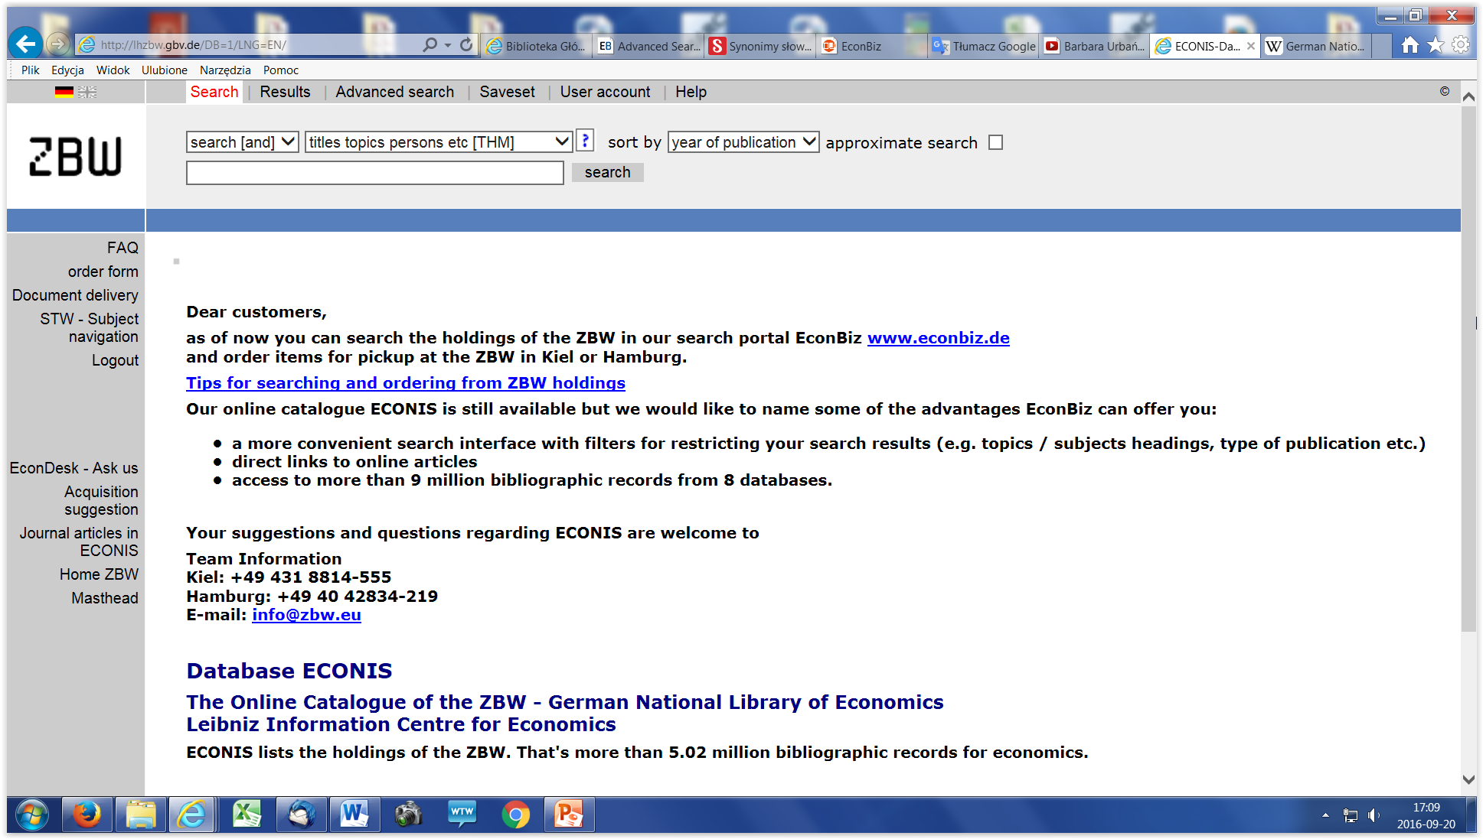
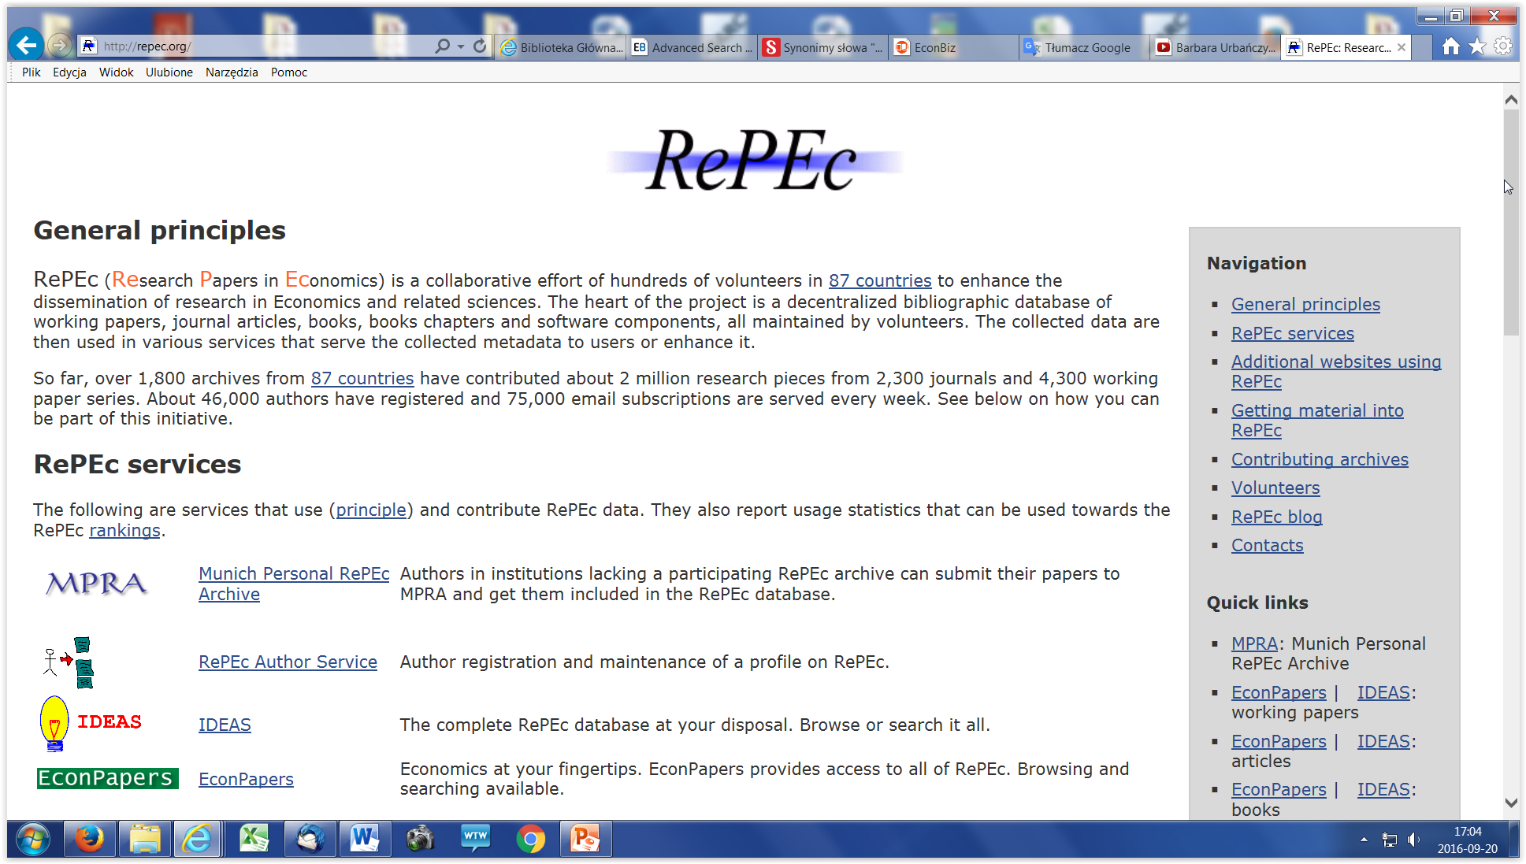
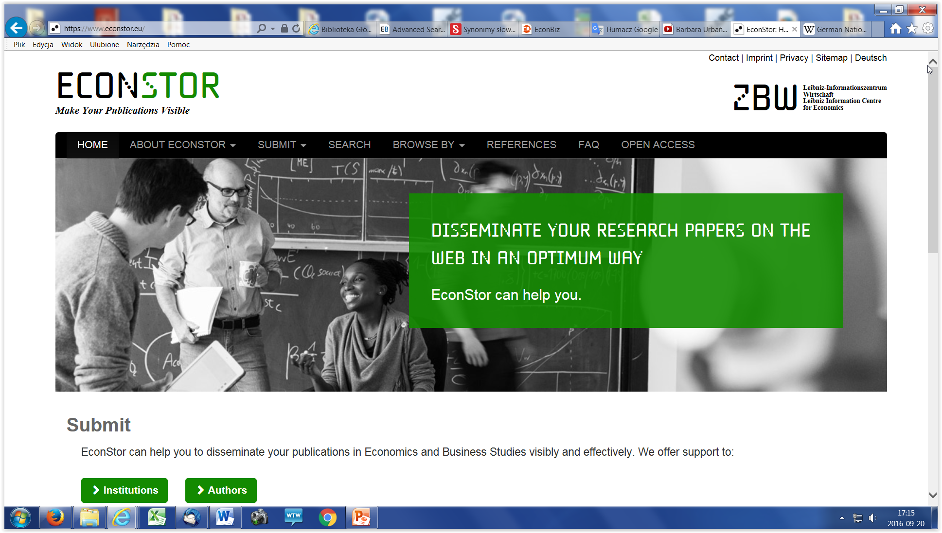
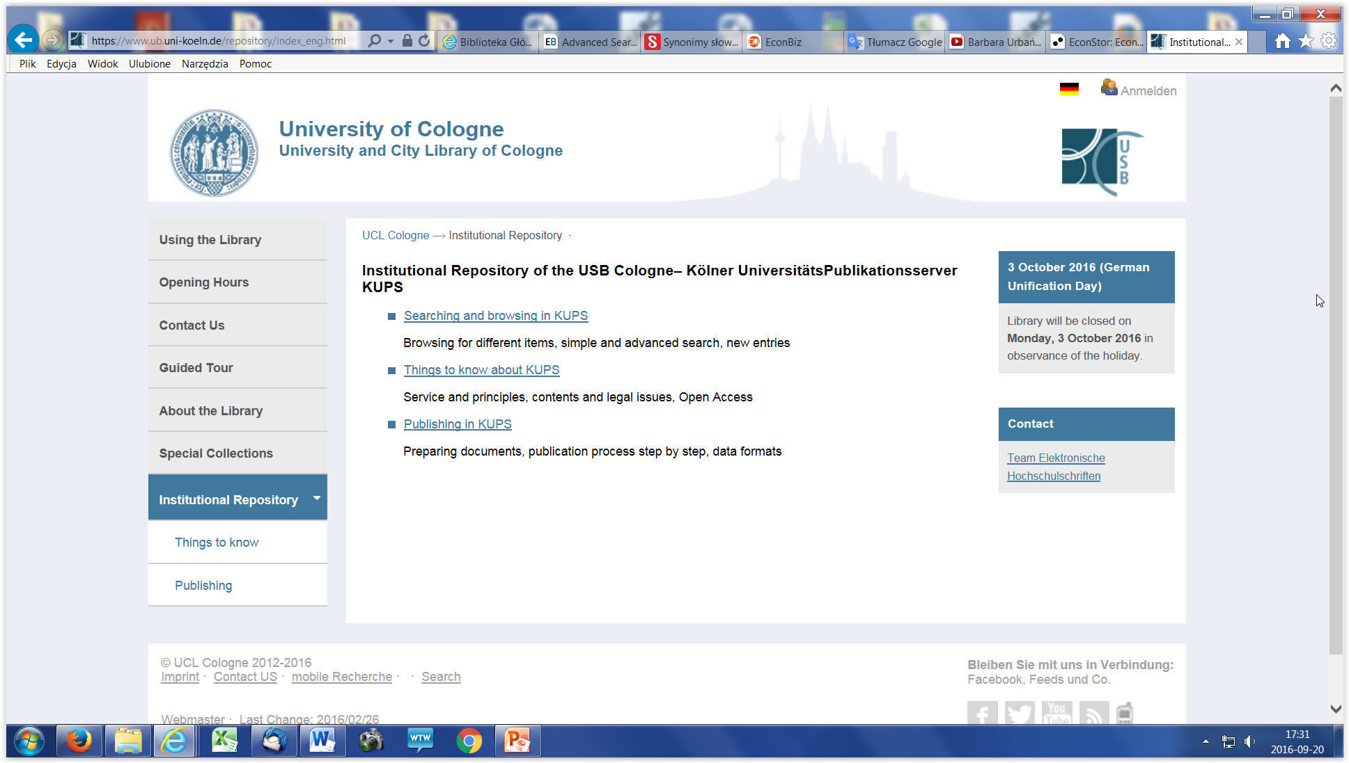
Zawartość Portalu
ECONIS
RePEc - Research Papers in Economics
EconStor
USB Cologne (WiSo)
USB Cologne (Business Full Texts)
Online Contents Economic Sciences (OLC)
BASE
EDZ ArchiDok

Slide 5
Ilość rekordów w Portalu z podziałem na bazy za lata 1500-2017
Notes:
*Liczba rekordów obliczona samodzielnie na podstawie danych w Portalu

Slide 6
Ilość rekordów OA w Portalu z podziałem na bazy za lata 1500-2017

Slide 7
Ilość rekordów OA w Portalu z podziałem na bazy za lata 1500-2017

Slide 8
Stosunek ilości rekordów w bazach EconBiz do ilości rekordów Open Access

Slide 9
Typy dokumentów w EconBiz

Slide 10
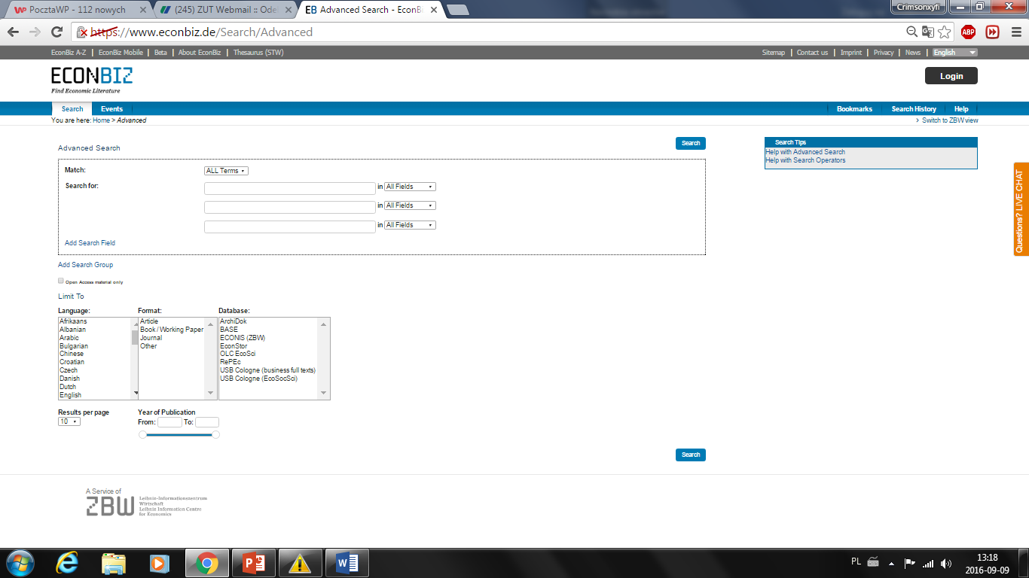
Wyszukiwanie w Portalu EconBiz
4 Hot Tips for your Search
Wyszukuj wyrażenia (ciąg słów w podanej kolejności) – w cudzysłowie
Używaj znaku specjalnego * (gwiazdka) który oznacza dowolny ciąg znaków (liter) z początku, środka lub końca wyrazów
Zaznaczaj od razu materiały dostępne OA
Najlepsze wyszukiwanie zapewni Thesaurus

Slide 11
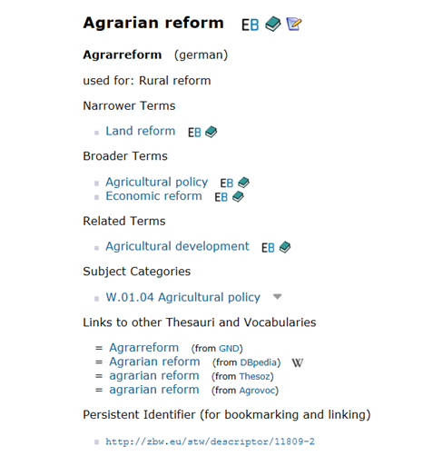
Thezaurus EconBiz

Slide 12
Widok rekordu w Portalu EconBiz

Slide 13
EconDesk

Slide 14
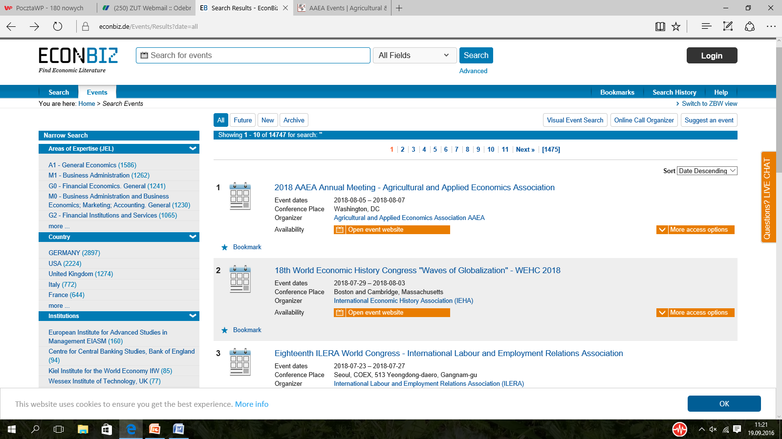
EconBiz Events Calendar

Slide 15
EconBiz Events Calendar

Slide 16
EconBiz Mobile

Slide 17
EconBiz Beta

Slide 19
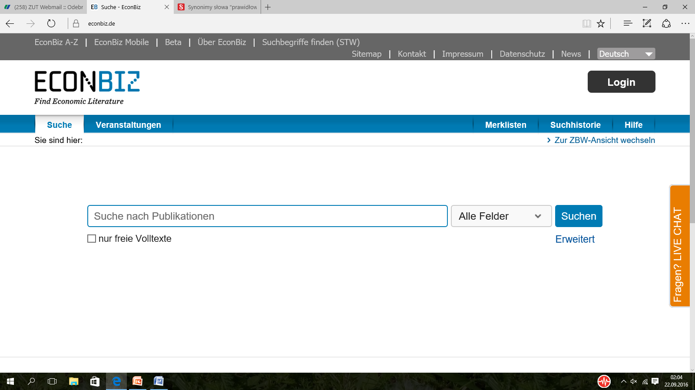

Slide 20
Dziękuję za uwagę!
Literatura wykorzystana w pokazie jest dostępna na życzenie zainteresowanych

